Slide 1


Рекламная кампания ДСК-1 на площадке – магазин на диване
Москва 2017

Slide 2

Срок реализации проекта
Март-апрель 2017 года

Slide 3

С чего все начиналось
Решение использовать такой нестандартный для недвижимости канал коммуникаций, как магазин на диване, сложилось из нескольких факторов:
Целевая аудитория ДСК-1 и телевизионная аудитория магазина на диване ТопШоп имеют пересечения
Возможность использовать нестандартный 3-х минутный формат видеоролика для более полного погружения целевой аудитории в историю, преимущества и предложения бренда ДСК-1
Магазин на диване – является доступным форматом телевизионной рекламы

Slide 4
Цели
Привлечение новой ЦА, близкой по психографике к ЦА бренда ДСК-1
Увеличение привлекательности продукта ДСК-1 за счет демонстрации качества и развеивания страхов покупателей недвижимости

Slide 5

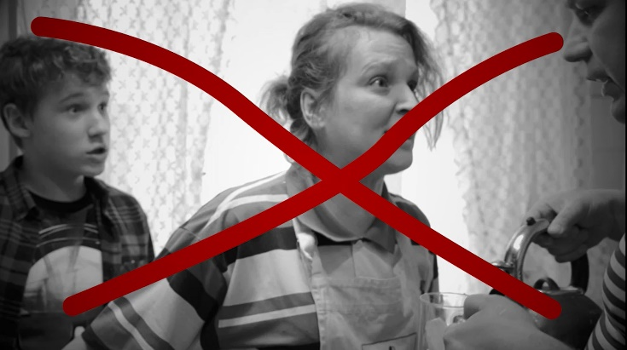
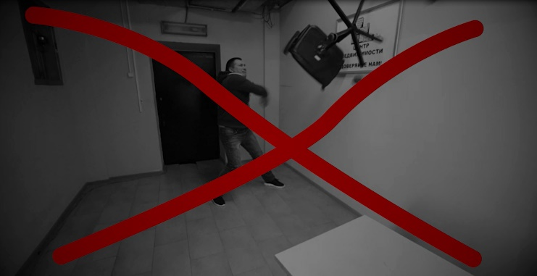

Структура и сценарий каждого из трех роликов были тщательно проработаны и отвечают на самые насущные проблемные вопросы, с которыми сталкивается целевая аудитория ДСК-1 при выборе новой квартиры.
Помимо разрушения барьеров при покупке квартиры, ролики также наглядно демонстрируют преимущества компании и квартир от ДСК-1.

Slide 6

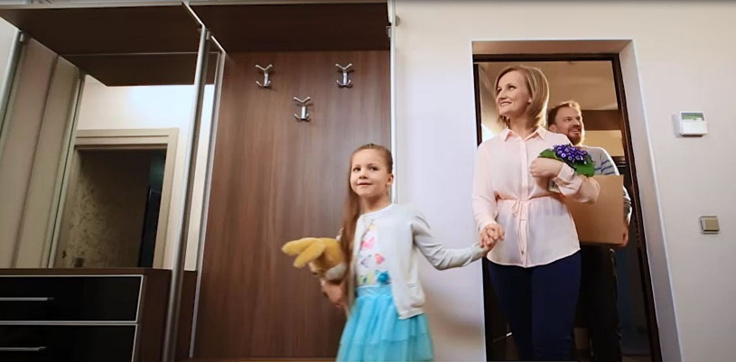
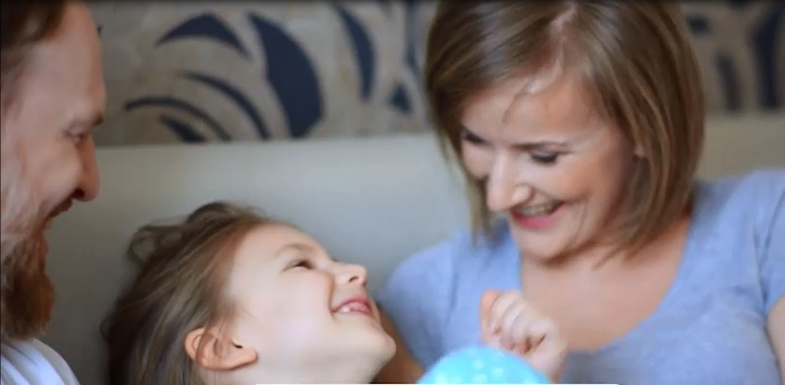
Результат
Увеличение знания о ДСК-1 как о компании, которая не только строит дома, но и продаёт квартиры
Увеличение знания о том, что все квартиры ДСК-1 сдаются с предчистовой отделкой, что является одним из основных УТП в коммуникации бренда
Получили звонки от людей, которые не планировали купить квартиру, но заинтересовались покупкой после просмотра ролика – это значит, что мы реализовали поставленную задачу по разрушению барьеров нашей целевой аудитории к покупке квартиры

